Slide 1
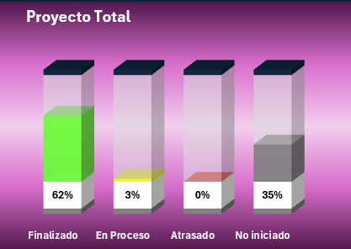

SEGUIMIENTO TELOCAMBIO DASHBOARD

Slide 2
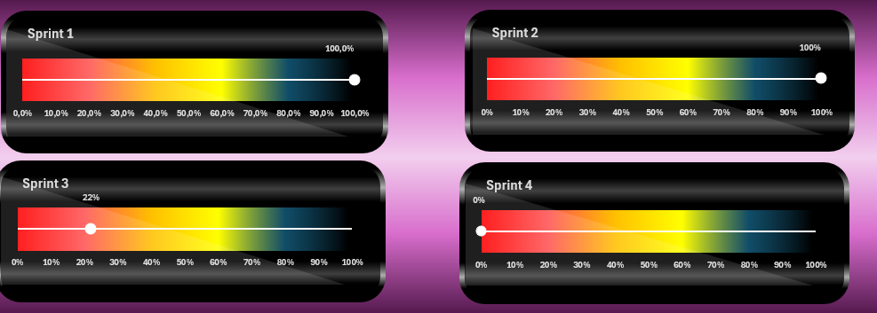
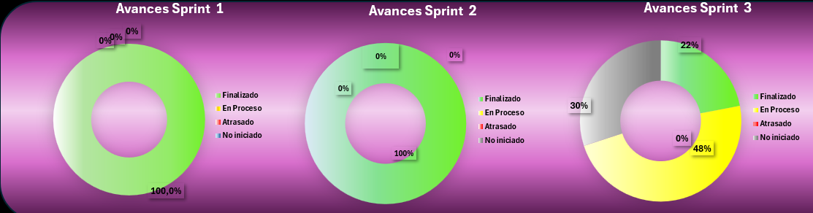
SEGUIMIENTO TELOCAMBIO DASHBOARD

Slide 3
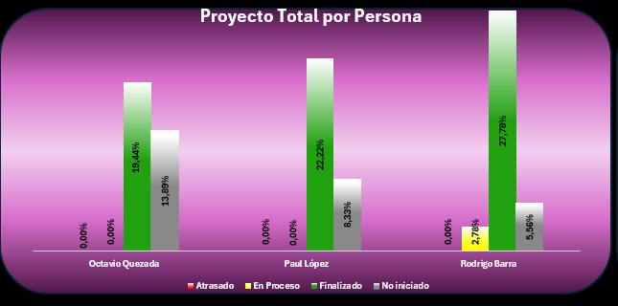
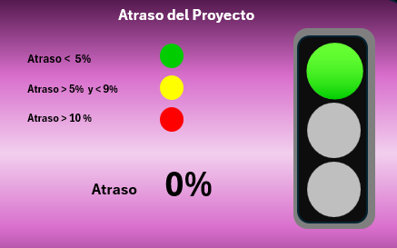
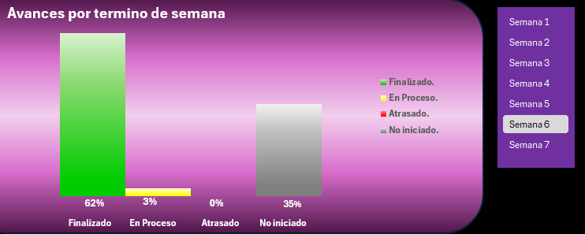
SEGUIMIENTO TELOCAMBIO DASHBOARD

